Slide 1

Pyomo介绍和使用
▪ Domain-specific languages
AMPL, GAMS, AIMMS
▪ Language extensions / object libraries
FlopCPP (C++), OptimJ (Java), JuMP (Julia), PuLP (Python), Pyomo (Python)

Slide 2
环境配置
Install Anaconda: https://www.anaconda.com/download
Test the Python installation: Python 3.11.5
Install Pyomo: conda install -c conda-forge pyomo
Install glpk（conda），Ipopt （conda） ，IDAES-PSE[all](pip）

Slide 3
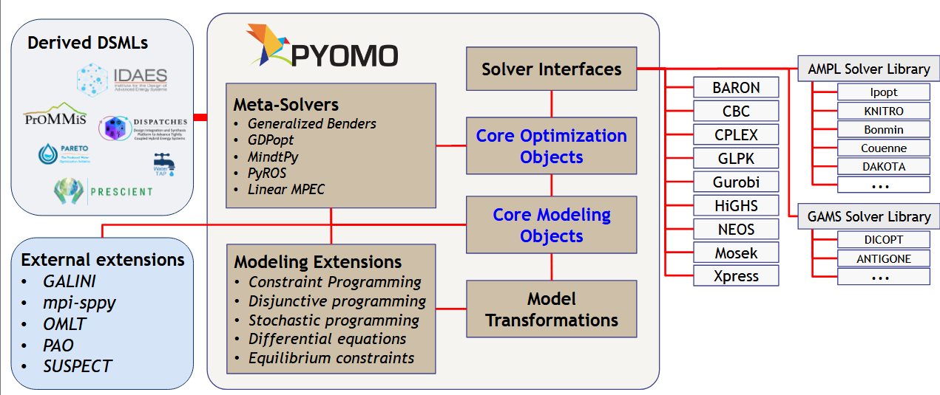
Pyomo架构总览

Slide 4
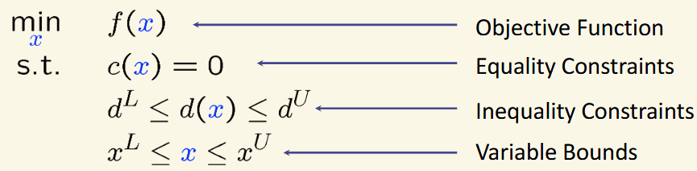
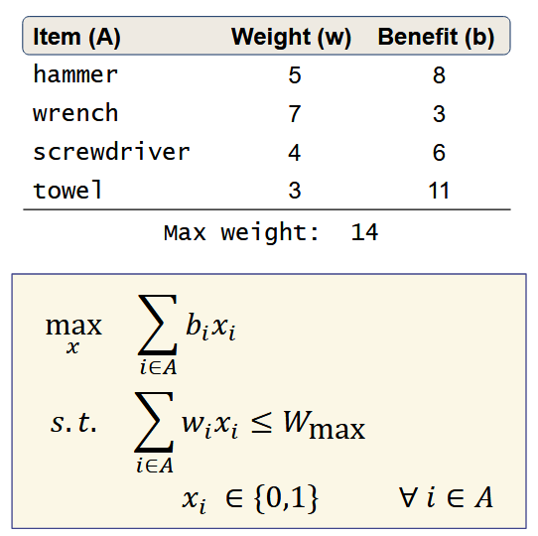
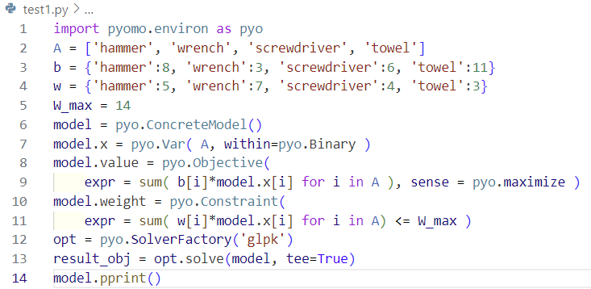
实例1
Pyomo实例1: 背包分类问题
推荐

Slide 5
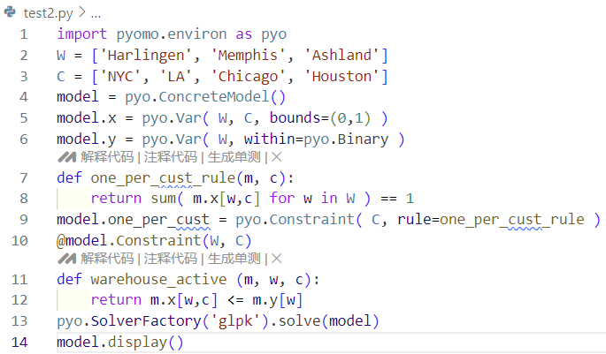


Pyomo组件
1. Variables
pyo.Var(within=pyo.NonNegativeReals)
pyo.Var(initialize=42.0, bounds=(0, None))
2. Objective
pyo.Objective(expr=f(~), sense=pyo.minimize)
3. Constraints
pyo.Constraint(expr = model.b + 5 * model.c <= model.a )
pyo.Constraint(expr = (None, model.a + model.b, 1))
4. Construction Rules(for indexed constraints)
为索引返回表达式(用Decorators@可以替代，更简洁)
def warehouse_active_rule(m, w, c):
return m.x[w,c] <= m.y[w]
pyo.Constraint( W, C, rule=warehouse_active_rule )

Slide 6

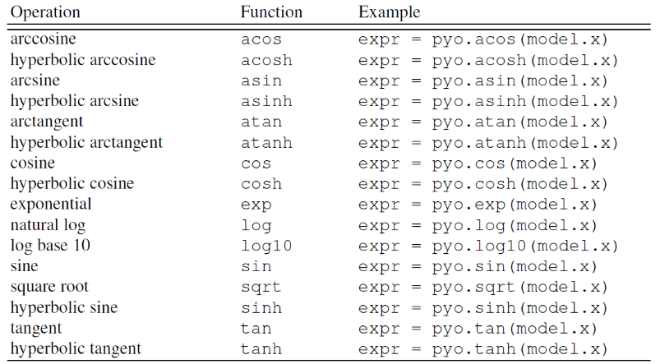
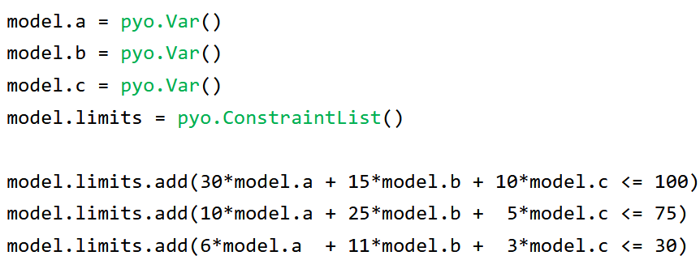
Pyomo组件&非线性函数
1. Parameters
model.a_parameter = pyo.Param(initialize = 42) 标量
model.a_param_vec = pyo.Param( IDX, initialize = data, default = 0 )索引参数
model.a_parameter = pyo.Param( initialize = 42, mutable = True )可变参数
2. Set生成和管理索引，顺序索引可以用pyo.RangeSet
model.IDX = pyo.Set( initialize = [1,2,5] )
3. Other: “list”-like
在Pyomo建模，最好避免使用外部函数

Slide 7
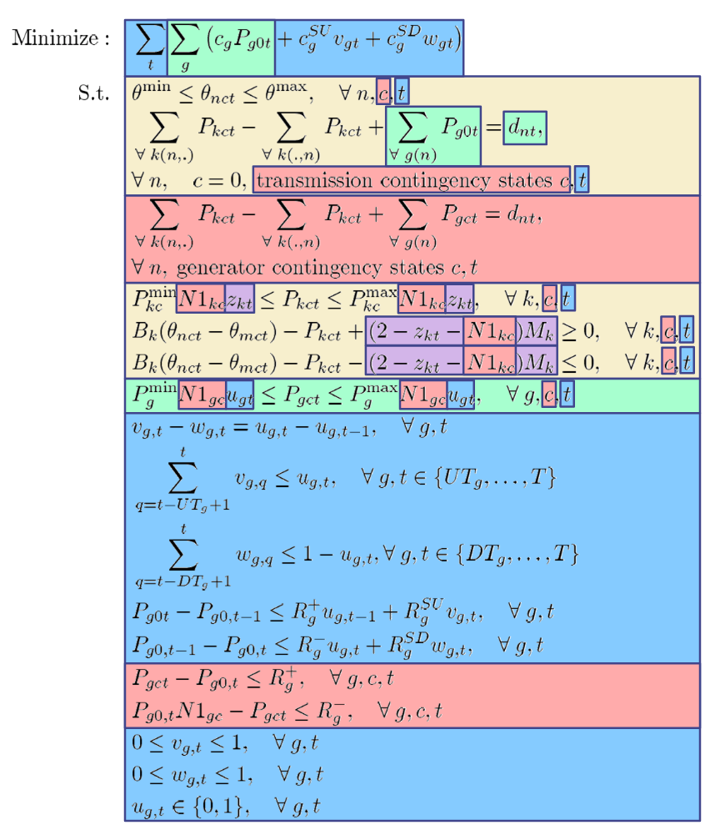
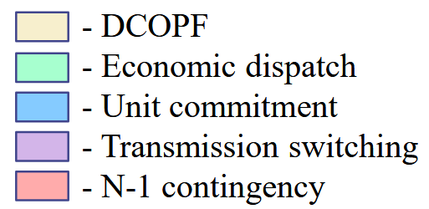
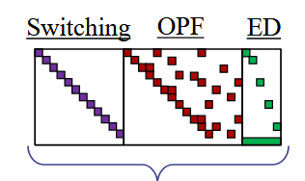
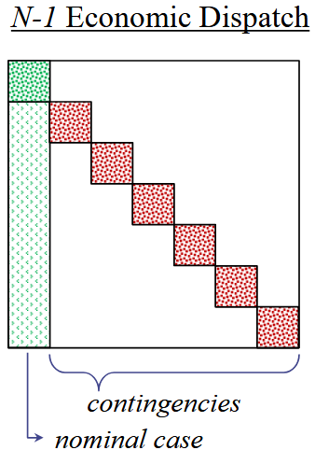
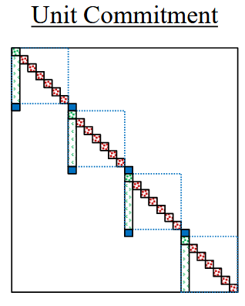
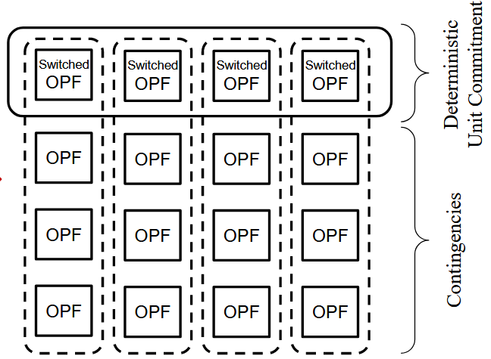
实例2
模块化设计：
DCOPF约束
经济调度约束
机组组合约束
传输切换约束
N-1故障约束
链接最优潮流模型的“二维”网格

Slide 8
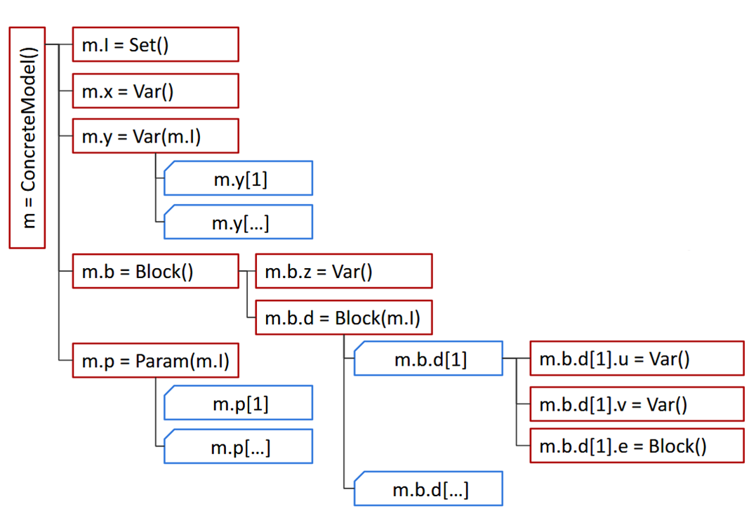
Blocks----Structure
1. Independence
独立求解，开关控制
2. Namespacing
保留具有完全控制权的命名空间
3. Composition
模块化添加、子模型中新组件、通用模型
4. Algorithms
分解——progressive hedging, parapint
分支逻辑——GDPopt
迭代——PyROS, column generation

Slide 9
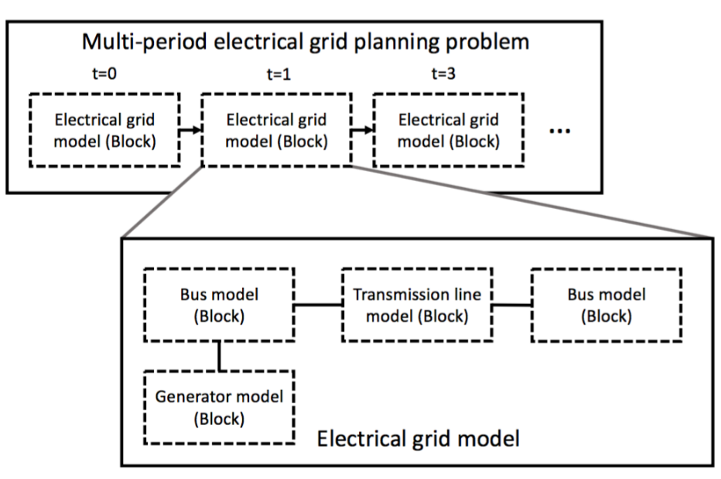
模块化电力系统规划问题
模块化建模
单个block——一个离散部分
物理组件、过程或概念
多时间段规划
每个时间段都有完整电力模型
时段间链接约束
模块之间的连接
链接约束：block内和block间
总线与传输线路连接约束功率平衡
发电机输出通过总线分配到负载
总线模块
传输线路模块
总线模块
发电机模块

Slide 10
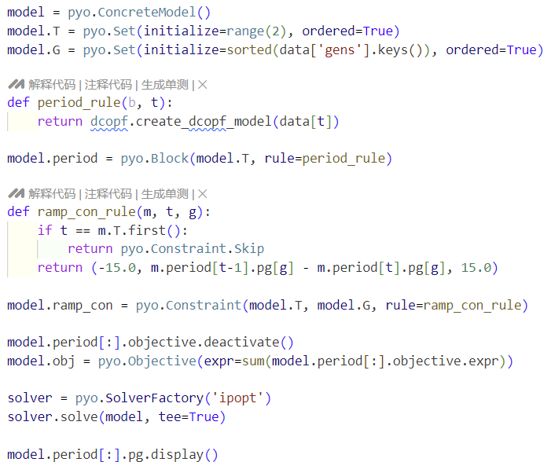
简单的多时间段直流最优潮流（DCOPF）部分代码说明
创建0、1两个时间段和发电机集合
创建0、1两个时间段各自的block子模型（独立DCOPF）
爬坡约束$−15≤P_{g}^{t−1}−P_{g}^{t}≤15$
禁用模块内目标函数
创建新的目标函数：所有时间段目标函数总和

Slide 11
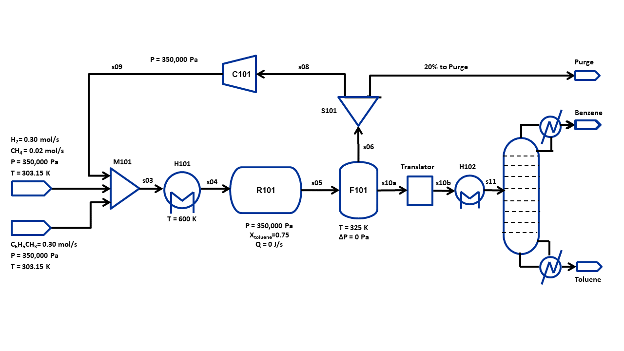
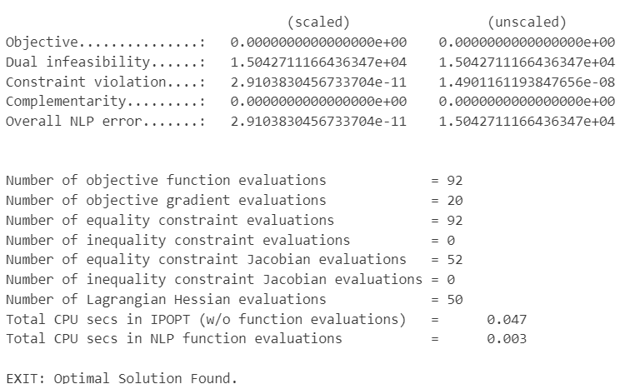
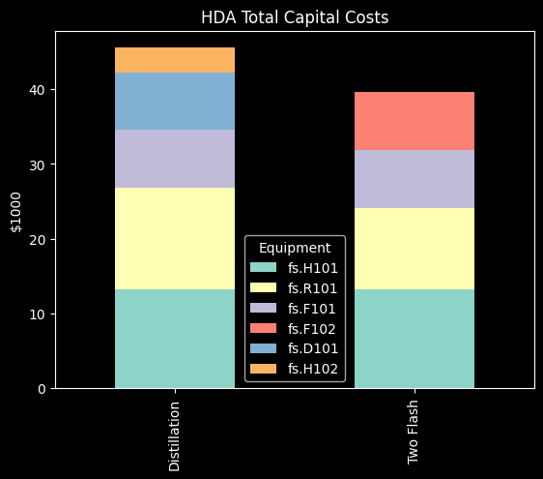
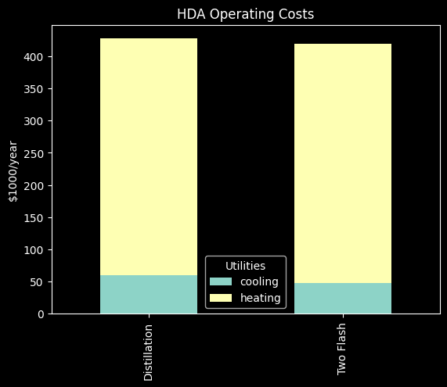
IDEAS化工流程优化求解实例
GitHub
https://github.com/2308087369/Pyomo_IDAES_WORK
Conclusion
Two flash case over one year: $459K / 4477 kmol benzene = $102.45 per kmol benzene produced
Distillation case over one year: $473K / 5108 kmol benzene = $92.63 per kmol benzene produced

